Slide 1
ORGANIZAÇÃO DO CONHECIMENTO
"a disciplina dedicada ao estudo e desenvolvimento dos FUNDAMENTOS E TÉCNICAS de PLANEJAMENTO, CONSTRUÇÃO, GESTÃO, USO e AVALIAÇÃO de sistemas de descrição, catalogação, ordenação, classificação, armazenamento, comunicação e recuperação de documentos criados pelo homem para testemunhar, preservar e transmitir seus conhecimentos e atos, com base em seu conteúdo, a fim de garantir sua conversão em informações capazes de gerar novos conhecimentos. É, portanto, uma ciência tridimensional, pois trata dos princípios, métodos e instrumentos postos em ação para a gestão do conhecimento humano a partir de uma perspectiva tripla: sua representação, organização e comunicação documental".
Esteban Navarro e García Marco (1995, p. 149)

Slide 2
TESAURO

Slide 3
TESAURO X POLÍTICA

Slide 4
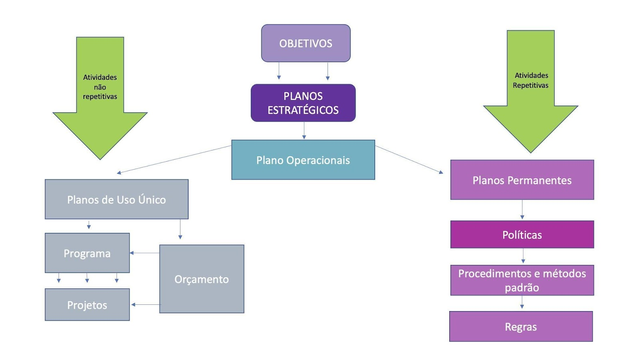

Slide 5
INSTRUMENTO PARA TOMADA DE DECISÃO
TESAURO

Slide 6
TESAURO
TERMOS
ASPECTOS CONCEITUAUS
CONCEITOS
TERMOS NÃO PREFERIDOS
TERMOS PREFERIDOS

Slide 7
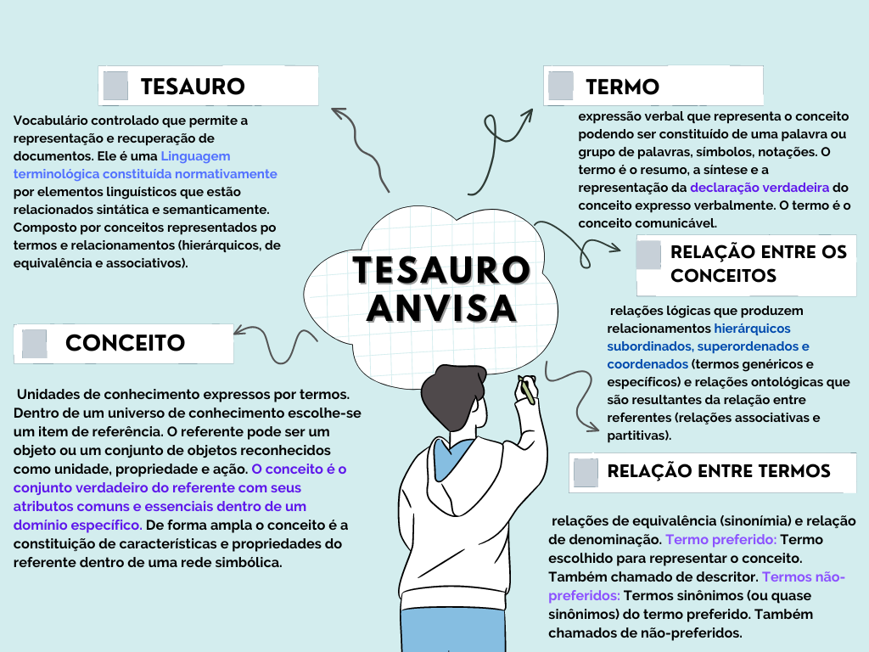

Slide 8
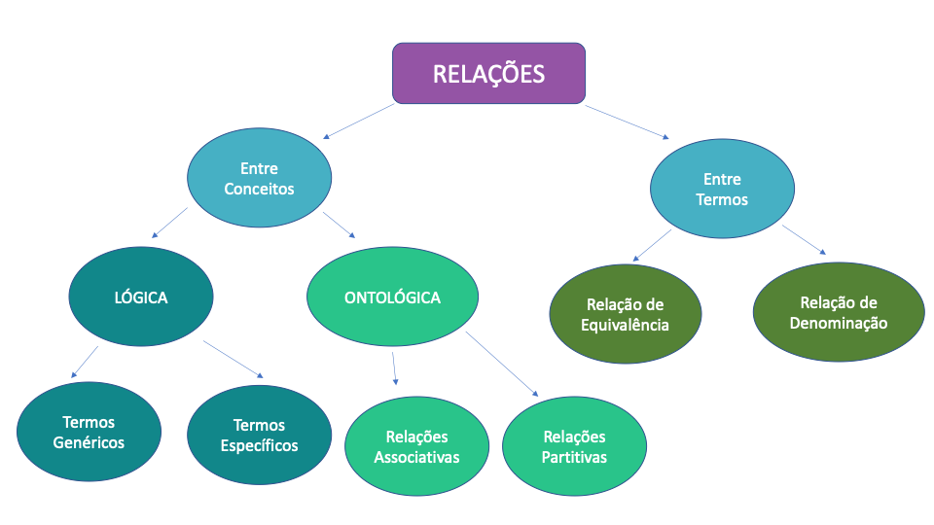
HIERÁRQUICA e ASSOCIATIVA
TG: Termo Geral
TE: Termo Específico
EQUIVALÊNCIA
USE: Use
USADO PARA: Usado para

Slide 9
ABREVIATURAS | SIGNIFICADO | RELAÇÃO
TG | Termo Geral | Relação Hierárquica
TE | Termo Específico | Relação Hierárquica
USE | Use | Relação de Equivalência
USADO PARA | Usado Para | Relação de Equivalência
TR | Termo Associado | Relação Associativa e Partitiva

Slide 11
APRESENTAÇÃO: SISTEMÁTICA E ALFABÉTICA

Slide 12
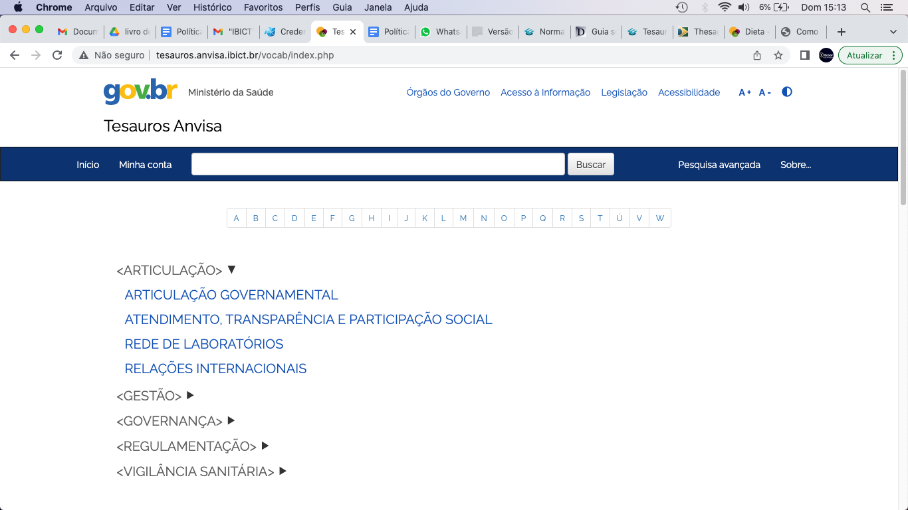
SISTEMÁTICO
CATEGORIAS

Slide 13
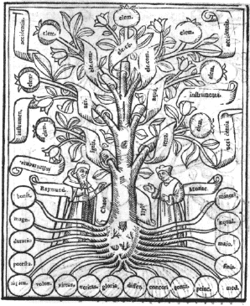

Slide 14
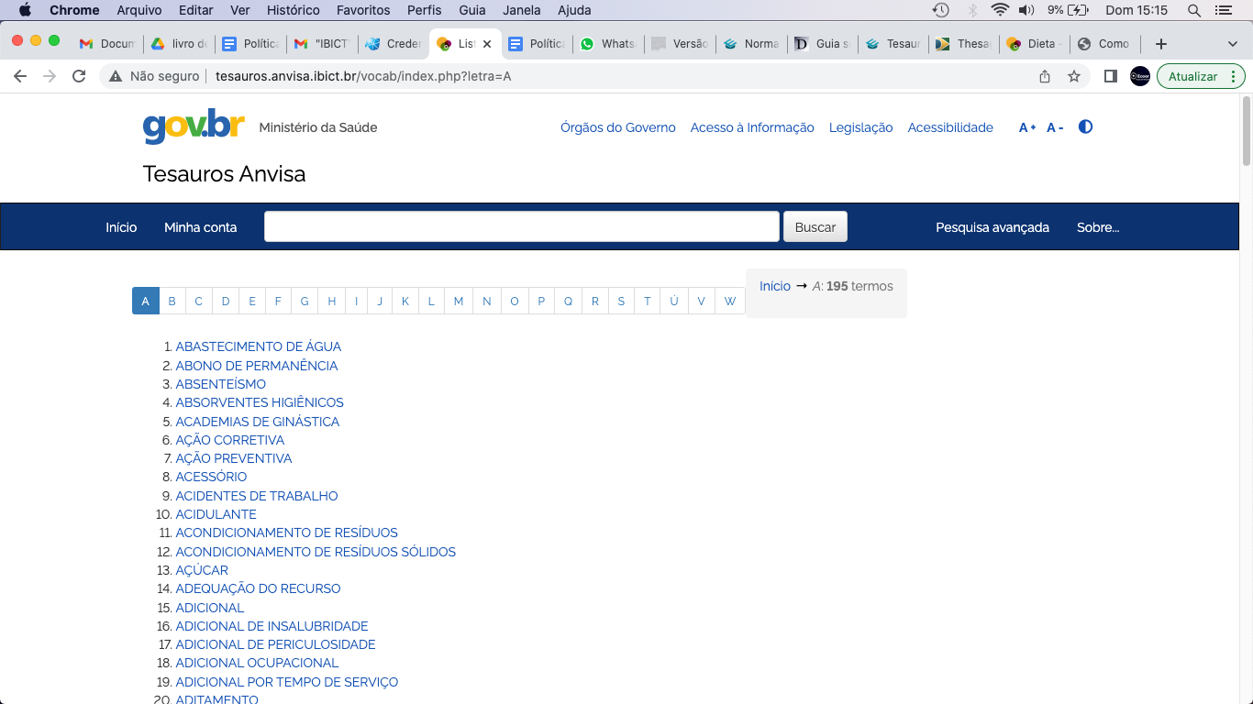
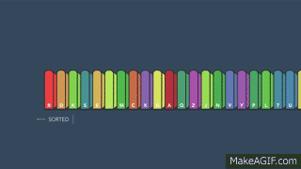
ALFABÉTICO

Slide 15
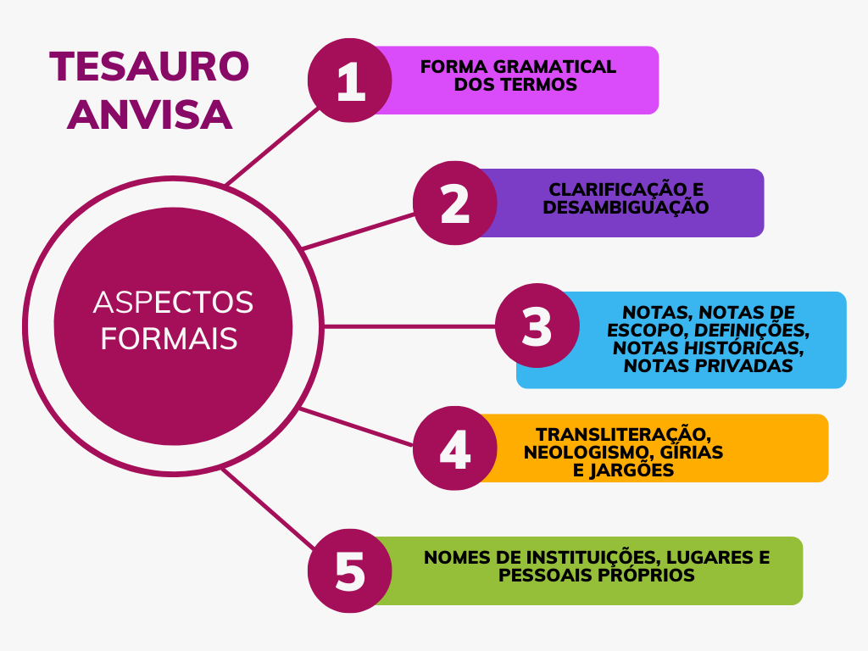

Slide 16
1. FORMA GRAMATICAL DOS TERMOS
Substantivos e Frases Nominais
Adjetivos
Advérbios
Verbos
Artigos Iniciais
Capitalização, Pontuação e Caracteres Especiais
Formas Singulares ou Plurais

Slide 17
2. CLARIFICAÇÃO E DESAMBIGUAÇÃO DOS TERMOS
CONTROLE POLISSEMIA
CONCEITO, TERMO, DOMÍNIO
TERMO PREFERIDO
HOMÓGRAFOS
QUALIFICADOR

Slide 18
3. NOTAS, NOTAS DE ESCOPO, DEFINIÇÕES, NOTAS HISTÓRICAS, NOTAS PRIVADAS
As notas esclarecem os limites semânticos de um conceito. São utilizadas para restringi-lo para apenas um significado. Elas não fazem parte do termo como um qualificador e seu uso no escopo é muito útil para o tesauro, porque esclarece o conceito e pode agregar informações auxiliares, como, por exemplo, nota editorial.
Definições: utilizada quando é necessária a explicação a respeito do significado do texto. Dentro do contexto da INSTITUIÇÃO, pode ser necessário um detalhamento lexicográfico dentro do campo de notas, uma vez que um mesmo termo pode conter significados diferentes entre duas áreas distintas.
A lexicografia é uma área da Ciência da Linguagem que investiga e sugere metodologias para descrever o conjunto de vocábulos de uma língua e o seu respectivo significado. A sua finalidade é ajudar o usuário de forma rápida a sanar as suas dúvidas quanto à gramática, ao significado e o uso de uma palavra, mas também quanto às diferentes nuances de informação que podem ser oferecidas (BEVILACQUA; FARIAS, 2011).

Slide 19
4. TRANSLITERAÇÃO, NEOLOGISMO, GÍRIAS E JARGÕES
Transliteração: termos de idiomas com alfabeto diferente devem ser normalizados de acordo com representação reconhecida, tendo seu uso descrito na introdução do tesauro.
Neologismos: não utilizar. Adotar o termo estabelecido para o conceito. Mas quando um neologismo for útil, como, por exemplo, "Smartphones", deve ser feita entrada como termo.
Gírias: só utilizar em casos específicos
Jargões: só utilizar em casos específicos

Slide 20
5. NOMES COMUNS, COMERCIAIS, POPULARES E CIENTÍFICOS
Adotar o nome comum (quando for apropriado) para produtos conhecidos comercialmente. O nome comum faz a entrada no tesauro como termo preferido; o nome comercial, como não preferido. No caso de nomes populares e científicos, deve-se dar preferência à forma mais aceitável pela área de domínio e comunidade usuária.

Slide 21
6. NOMES DE INSTITUIÇÕES, LUGARES E PESSOAIS PRÓPRIOS
Consultar o padrão utilizado pela Biblioteca.

Slide 22
Quer impacto?
Use imagens grandes!
MACROESTUTURA
MICROESTRUTURA

Slide 23
MACROESTUTURA
MICROESTRUTURA
Quer impacto?
Use imagens grandes!
A macroestrutura apresenta o esquema geral do tesauro, que compreende as categorias amplas, enquanto a microestrutura dá a conhecer os relacionamentos entre conceitos e termos.
Arvore de domínio em Vigilância Sanitária. Rede semântica

Slide 24
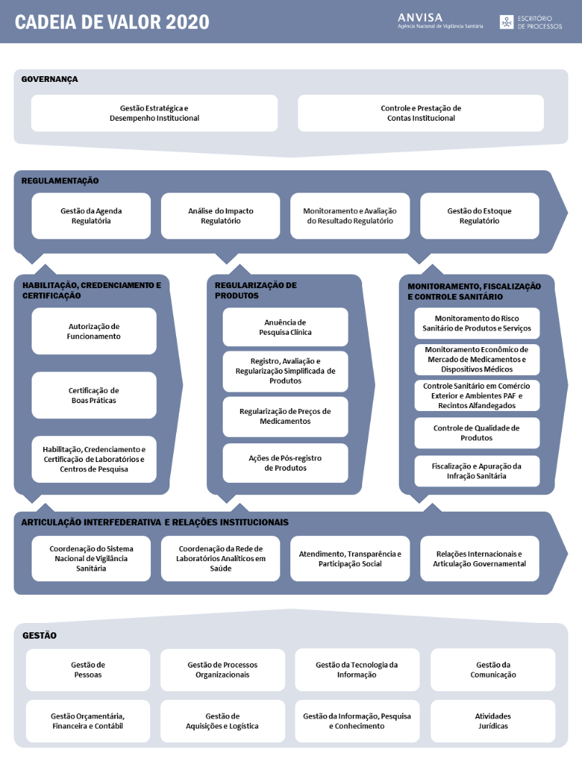

Slide 25
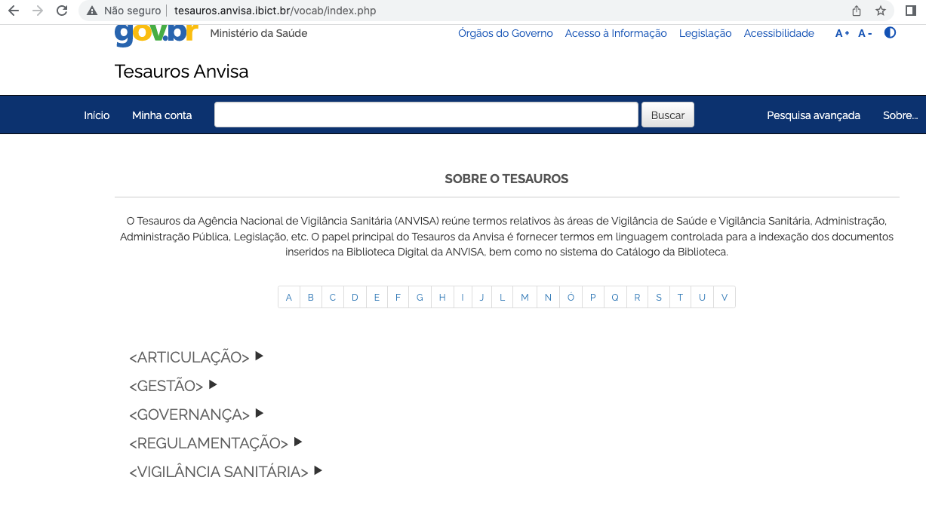
MACROESTRUTURA

Slide 26
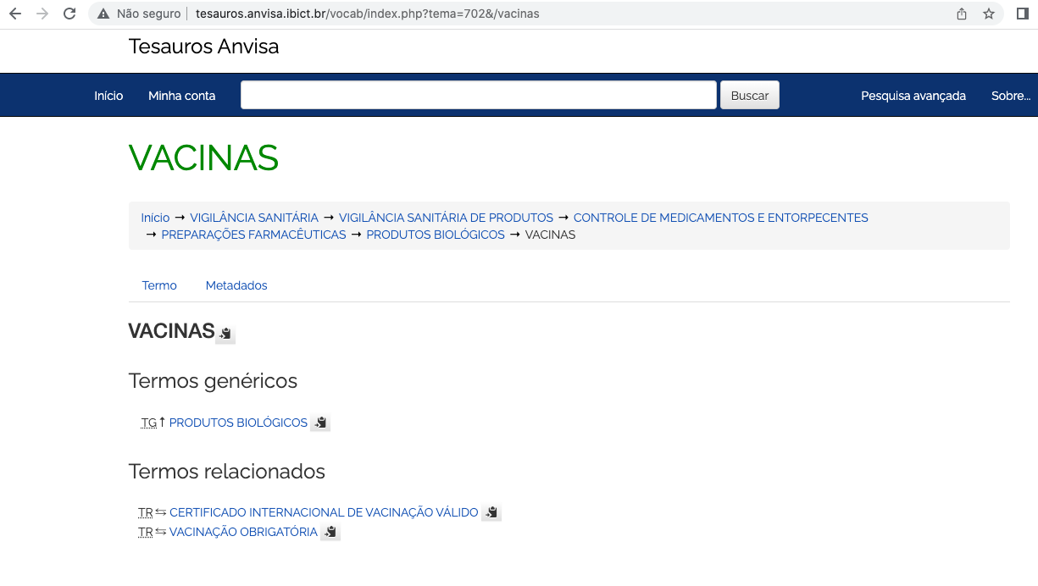
MICROESTRUTURA

Slide 27
TOTAL DE TERMOS
981

Slide 28
TESAURO ANVISA Indexação e Recuperação

